Slide 1



  Strategija PEMPAL-a 2012-2017. godine
  Srednjoročni pregled napretka implementacije
Elena Nikulina, vođa tima PEMPAL, Deanna Aubrey, strateški savjetnik
Zajednički sastanak izvršnih odbora zajednica prakse, Beč, 16-17. jul, 2015. godine

Slide 2
CILJEVI SREDNJOROČNOG PREGLEDA
(MID-TERM REVIEW - MTR)
Pregled napretka u implementaciji Strategije na sredini perioda, tj. u toku prve dvije i pol godine, od juna 2012. do decembra 2014. godine:
  Ispitati da li su ciljevi i dalje ostvarljivi u zadatim rokovima i sa postojećim ograničenjima resursa;
  Formulisati prijedloge za prilagođavanja, koji mogu da obuhvate prilagođavanja Strategije, njenog okvira rezultata i procjena troškova u svjetlu iskustava u implementaciji; i
  Upravljati svim potencijalnim rizicima koji se mogu pojaviti i uticati na punu implementaciju Strategije.

Slide 3
DOPRINOSI ZA PREGLED
Zajednice prakse su pripremile podneske na osnovu informacija koje su tražene za mjerenje ključnih indikatora učinka obuhvaćenih okvirom rezultata Strategije (pogledati konceptnu notu).
Donatori su podnijeli pismene komentare.
Bivši Sekretarijat je prikupio administrativne podatke i podatke o učinku u skladu sa zahtijevanim ključnim informacijama o učinku.
Svi članovi su pozvani da učestvuju u mrežnoj anketi. Pripremljeni su izveštaji o rezultatima ankete za svaku od zajednica prakse, kao i za PEMPAL.
  Pripremljen je nacrt izvještaja o MTR koji sumira rezultate, uključujući pregled napretka u vezi 15 aktivnosti iz strategije i analizu dostupnih polaznih podataka i podataka o učinku za 25 indikatora učinka.

Slide 4

PREISPITIVANJE STRATEGIJE I OKVIR REZULTATA
CILJ: Vlade članice PEMPAL-a iz Evrope i SREDNJE Azije na efikasniji i djelotvorniji način koriste javna sredstva zahvaljujući primjeni novih praksi PFM.
ISHOD: Održiva, profesionalna platforma za upravljanje javnim finansijama, preko koje se pojedinačni članovi umrežavaju kako bi ojačali svoje kapacitete i koja im omogućava da razmjenjuju znanja i vrše upoređivanje između zemalja.
Cilj 4: Svijest vlade i visokih političkih krugova je povećana u vezi sa koristima i vrijednostima angažovanja u PEMPAL-u
UTICAJ
Cilj 2: Članovima se stavljaju na raspolaganje kvalitetni resursi i usluge mreže koje podržavaju relevantne prakse PFM
Cilj 3: Finansijski održiva mreža stručnjaka za upravljanje javnim finansijama, posvećenih unapređivanju praksi PFM, je izgrađena i održava se
KVALITET
Cilj 1: Prioriteti PFM vlada članica se razmatraju u okviru mrežne platforme PEMPAL
DUBINA I RELEVANTNOST

Slide 5
Cilj/uticaj: Vlade članice PEMPAL-a iz Evrope i srednje Azije na efikasniji i djelotvorniji način koriste javna sredstva zahvaljujući primjeni novih praksi PFM
  6 zemalja BCOP, 12 zemalja TCOP i 17 zemalja IACOP pokazuju pozitivan uticaj (pogledati prezentacije zajednica prakse radi primjera).
  Indikatori za PFM nisu sveobuhvatni ili nisu ažurirani u cijelom regionu, ali postoje dokazi o tome da se redovno koriste ankete za ocjenjivanje napredovanja reformi, a priče o uspjesima pokazuju pozitivan uticaj PEMPAL-a.
    Potreban je sistematičniji pristup u dokumentovanju priča o uspjesima
    Rezultati ankete o MTR ukazuju na daljnje mogućnosti da se članovima olakša da prenesu stečeno znanje u izmenjene prakse u svom radnom okruženju.
    MF Ruske Federacije predlaže da se istraže uslovi koji doprinose razvoju PFM u svakoj od zemalja članica, da bi se bolje razumjelo na koji način PEMPAL može da osnaži reforme.
  Ne uzimajući u obzir metodološke izazove u merenju uticaja Strategije, PEMPAL je ostvario opipljiv uticaj na nivou zemalja članica.

Slide 6
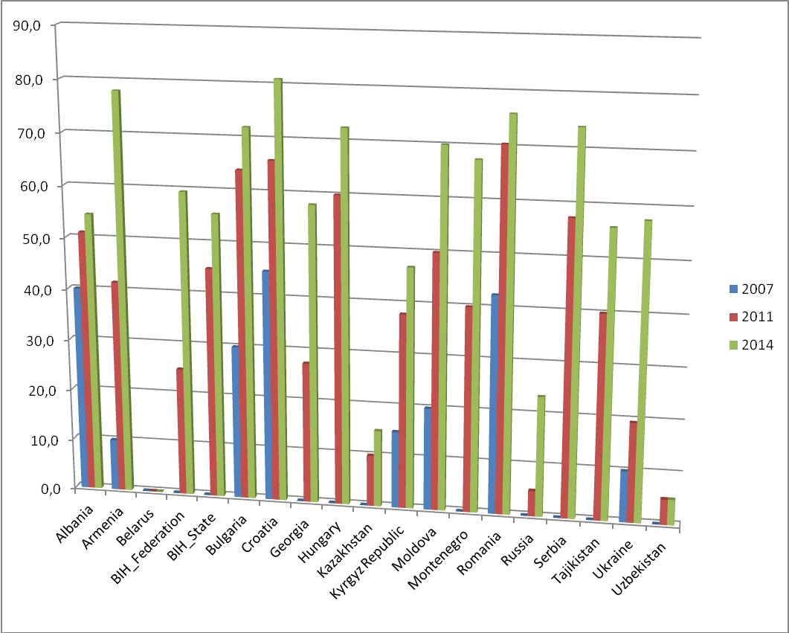
U IACOP, uticaj je ocijenjen kao značajan (iznad 75%) u tri zemlje, visok (45-75%) u tri zemlje, umjeren u pet zemalja (15-45%), a nizak (ispod 15%) u samo jednoj zemlji, a povećanje u stepenu uticaja evidentno je od 2007. do 2011. godine.
Albanija
Jermenija
Bjelorusija
Federacija BiH
Država BiH
Bugarska
Hrvatska
Gruzija
Mađarska
Kazahstan
Kirgiska Republika
Moldavija
Crna Gora
Rumunija
Rusija
Srbija
Tadžikistan
Ukrajina
Uzbekistan

Slide 7
ISHOD: Održiva, profesionalna platforma za upravljanje javnim finansijama, preko koje se pojedinačni članovi umrežavaju kako bi ojačali svoje kapacitete i koja im omogućava da razmjenjuju znanja i vrše upoređivanje između zemalja
    Ocjene zadovoljstva dobijene iz anketa sprovedenih nakon događaja su stalno bile na visokom nivou, i kretale su se od 4,3 do najviše ocjene 5,0 u FG12, FG13 i FG14.
    Mogućnosti koje pruža PEMPAL su visoko ocijenjene. Ispitanici iz ankete o MTR dali su pozitivnu povratnu informaciju (4,4-4,6/5,0) u vezi sa mogućnostima za: izgradnju odnosa sa kolegama iz regiona; kreiranje baze znanja u stručnim oblastima; prenošenje znanja stečenog na događajima zajednica prakse u okviru svojih organizacija.
    Održivost i nakon tekućeg perioda pokrivenog Strategijom je pitanje za razmatranje
      Pristupi za ublažavanje povezanih rizika treba da se razmatraju u okviru konteksta predstojećih diskusija o budućnosti PEMPAL-a.
  Na nivou ishoda Strategije primijećen je dobar napredak, uz dokaze postojanja novog i unapređenog znanja u praksama vezanim za PFM, kao i stalnog povećanja visokog nivoa zadovoljstva.

Slide 8
Povratna informacija iz anketa sprovedenih nakon događaja ostaje pozitivna i pokazuje unapređenje u razmatranom periodu u većini kategorija.

Slide 9
Ciljevi za izlazne rezultate PEMPAL-a
DUBINA I RELEVANTNOST
● Cilj 1: Prioriteti PFM vlada članica razmatraju se u okviru
platforme PEMPAL mreže

Slide 10
Cilj 1: PRIORITETI PFM VLADA ČLANICA RAZMATRAJU SE U OKVIRU PLATFORME PEMPAL MREŽE
Procesi konsultacija radi razvijanja akcionih planova na osnovu potreba članova su naglašeni u svim zajednicama prakse. Sve veća upotreba formata manjih radnih grupa/studijskih posjeta pokazala je da se na taj način bolje identifikuju potrebe članova. U čitavoj mreži trenutno funkcioniše 13 radnih grupa.
Zajednice prakse treba da sa donatorskim partnerima djelotvornije komuniciraju o strateškim temeljima svojih akcionih planova i napretku aktivnosti.
Saradnja između zajednica prakse o prožimajućim temama od zajedničkog interesa treba dodatno da se unaprijedi.
  Održavaju se godišnji zajednički sastanci izvršnih odbora zajednica prakse i periodični sastanci članova sve tri zajednice prakse; postoji uzajamno učešće na sastancima zajednica prakse, ali nema dokaza o zajedničkim projektima ili inicijativama između zajednica prakse.
Evidencija i izvještavanje o određenim tipovima razmjene između zajednica prakse treba da se ojača (tj. članovi zajednica prakse koji učestvuju na događajima ostalih zajednica prakse).
Raspoloživi dokazi ukazuju na to da mehanizmi koje je PEMPAL razvio radi razmatranja prioriteta vlada članica vezanih za PFM dobro funkcionišu.

Slide 11
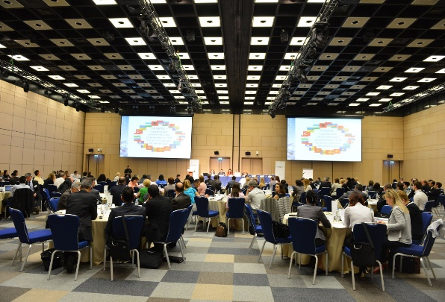
INTERESOVANJE POKAZANO ZA RAD ZAJEDNICA PRAKSE NA SASTANKU U MOSKVI 2014. GODINE

Slide 12
Ciljevi za izlazne rezultate PEMPAL-a
Cilj 2: Članovima se stavljaju na raspolaganje kvalitetni resursi i usluge mreže koje podržavaju relevantne prakse PFM

Slide 13
Cilj 2: ČLANOVIMA SE STAVLJAJU NA RASPOLAGANJE KVALITETNI RESURSI I USLUGE MREŽE KOJE PODRŽAVAJU RELEVANTNE PRAKSE PFM (1)
Većina ispitanika u anketi o MTR je ocijenila da su materijali koje obezbeđuje PEMPAL kvalitetni ili veoma kvalitetni, što pokazuje povećanje za većinu vrsta materijala od 2012. godine.
Dokazi o povećanom fokusu zajednica prakse na proizvode znanja koje zemlje članice mogu da koriste (kao odgovor na preporuke evaluacije iz 2012. godine):
  Ispitanici u anketi za MTR su ukazali da su koristili proizvode znanja PEMPAL-a između 1 i 6 puta godišnje.
  Donatori traže više informacija o tome kako se proizvodi koriste i povećan fokus na osiguravanje da su ti proizvodi stalno ažurirani.
  Pristup identifikaciji proizvoda znanja i izveštavanju o proizvodima znanja treba da se unaprijedi.
Solidni dokazi o visokom i rastućem stepenu zadovoljstva članova kvalitetom resursa i usluga koje mreža obezbjeđuje, ukazuju na veoma dobar napredak ka ostvarivanju ovog cilja.

Slide 14
Cilj 2: ČLANOVIMA SE STAVLJAJU NA RASPOLAGANJE KVALITETNI RESURSI I USLUGE MREŽE KOJE PODRŽAVAJU RELEVANTNE PRAKSE PFM (2)
Obezbjeđuje se visok kvalitet usluga upravljanja, liderstva, podrške Sekretarijata i tehničke podrške, i za to sve su u anketama date ocjene o visokom i veoma visokom stepenu zadovoljstva.
Stepen potražnje za informacijama
koje se stavljaju na internetsku
stranicu PEMPAL-a je visok.
Pravila poslovanja su unapređena
i razjašnjena. Oba donatora bi
željela da vide aktivniji angažman zajednica prakse na sastancima Upravnog odbora, a SECO želi da vidi jasnu definiciju uloge posmatrača.
Broj posjeta
Broj pregleda stranica

Slide 15
Cilj 2: ČLANOVIMA SE STAVLJAJU NA RASPOLAGANJE KVALITETNI RESURSI I USLUGE MREŽE KOJE PODRŽAVAJU RELEVANTNE PRAKSE PFM (3)
Korištenje video konferencija dovodi do smanjivanja troškova, ali troškovi smještaja i putni troškovi i dalje su najveće stavke rashoda.
Novi ugovorni aranžman je bio delotvoran u unapređenju kvaliteta sekretarskih usluga, ali je Sekretarijat odlučio da ne produži svoj ugovor nakon juna 2015. godine. Odluka o novom modelu sekretarijata je neophodna (privremeni sekretarski tim je uspostavljen i domaćin mu je Svjetska banka)
Putni troškovi
Smještaj
Ostalo
Prevođenje
Prostor

Slide 16
Cilj 2: ČLANOVIMA SE STAVLJAJU NA RASPOLAGANJE KVALITETNI RESURSI I USLUGE MREŽE KOJE PODRŽAVAJU RELEVANTNE PRAKSE PFM (4)
Tabela: Raspored događaja zajednica prakse za 2014. godinu, format susreta i lokacija
Bilješka: * plenarni sastanci zajednica prakse (A); sastanci manjih grupa (B); studijske posete(C); video-konferencije: (VK),
L-u-L – sastanci licem u lice
 | Jan | Feb | Mar | Maj | Jun | Jul | Sep | Ojt | Nov | Dec
BCOP | Austrija (C) | (VK) | Turska (A) | Ruska Federacija (B) | Holandija (B+B) |  | (VK) | Estonija (C) – tip B | Slovenija (C)
IACOP | Južna Afrika (C) |  | Crna Gora (B+B) | Ruska Federacija (B) | Mađarska (C) |  | Kazahstan (B) |  |  | Rumunija (A+B)
TCOP |  | Gruzija (A) |  | Ruska Federacija (A) (VK) | (VK) | (VK) | (VK) (VK) | Bjelorusija (B) (VK) | Crna Gora (B) | (VK) (VK) (VK)
Zajednički sastanci ZP |  |  |  | Ruska Federacija (A)
Upravni odbor | (VK) |  |  | Ruska Federacija (L-u-L) |  |  |  | (VK)

Slide 17
Cilj 2: ČLANOVIMA SE STAVLJAJU NA RASPOLAGANJE KVALITETNI RESURSI I USLUGE MREŽE KOJE PODRŽAVAJU RELEVANTNE PRAKSE PFM (5)
Izazov je da se održi visok stepen ukupnog kvaliteta, uz istovremeno stalno ohrabrivanje većeg učešća članova u stvaranju resursa znanja – u kontekstu kontinuiranog rasta; mehanizma podrške novog Sekretarijata; smanjenja doprinosa spoljnih eksperata; i smanjenja budžetskih alokacija za zajednice prakse.
 | KG 2012. | KG 2013. | KG 2014.
Resursi Timovi/međunarodni eksperti | 125 | 241 | 160

Slide 18
Ciljevi za izlazne rezultate PEMPAL-a
Cilj 3: Finansijski održiva mreža stručnjaka za upravljanje javnim finansijama, posvećenih unapređenju praksi PFM, izgrađena je i održava se
KVALITET

Slide 19
Cilj 3: FINANSIJSKI ODRŽIVA MREŽA STRUČNJAKA ZA UPRAVLJANJE JAVNIM FINANSIJAMA, POSVEĆENIH UNAPREĐENJU PRAKSI PFM, IZGRAĐENA JE I
ODRŽAVA SE (1)
Postoje dokazi o izraženoj posvećenosti članova mreži, visokom kvalitetu članstva, kao i povećanju finansijskih i nefinansijskih doprinosa koje zemlje članice obezbeđuju za programe.
Analiza članstva koja je sprovedena za svrhe MTR pokazuje da jezgro članstva dolazi iz ciljnih
ministarstava (centralnih koordinacionih agencija) uz određeni dio članstva iz nekih resornih
ministarstava u IACOP (4/65 članova).
Međutim, značajan broj novih članova, sa različitim
pristupima je evidentan u svim zajednicama prakse, u vezi
načina za razmenu prethodno stečenih znanja.
Revidirani marketinški i komunikacijski plan je razvijen u sklopu ovog cilja.
  Neophodni su dodatni napori vezano za identifikaciju resursa, usluga i prilika za saradnju.
  Donatori bi željeli da vide da se rezultati rada PEMPAL-a široko raspodjeljuju, uz koncizno izvještavanje sa odgovarajućim fokusom.
  SECO želi da fokus bude na pribavljanju dodatnih donatorskih sredstava i načinima na koje se može postići da doprinosi članova budu nezavisniji.

Slide 20
Cilj 3: FINANSIJSKI ODRŽIVA MREŽA STRUČNJAKA ZA UPRAVLJANJE JAVNIM FINANSIJAMA, POSVEĆENIH UNAPREĐENJU PRAKSI PFM, IZGRAĐENA JE I
ODRŽAVA SE (2)
Velikodušni doprinosi donatora za MTEF PEMPAL-a obezbijedili su stabilno finansiranje programa u toku cijelog perioda važenja Strategije.
Još 78 ljudi (4% ukupnog učešća) dodatno je finansirano od strane zemalja članica, sa rastućim trendom (KG12: 8 ljudi, KG13 42, KG14 28). Većina obično učestvuje na događajima TCOP (67%, 52 sami snose troškove) ili BCOP (24%, 19 sami snose troškove). Rastući dokazi o finansijskom doprinosu za događaje takođe.
Dokazi o značajnim doprinosima u naturi koje ulažu zemlje članice, ali nema standardizovanih procedura za doprinose, osim smjernica PEMPAL-a koje zahtijevaju da “zemlje sa visokim nivoom dohotka” aktivno doprinesu učešću u aktivnostima PEMPAL-a.
Odgovori na anketu o MTR ukazuju na izvesnu spremnost za plaćanje članarine, ali članovi izvršnih odbora su u odnosu na to oprezniji u odnosu na redovne članove zajednica prakse.
  SECO predlaže da u budućnosti članovi pokrivaju troškove smještaja i puta, a da donatori obezbijede sredstva za organizaciju događaja i troškove Sekretarijata. Ruska Federacija predlaže da bi trebalo da se razmotre novi donatori, doprinosi, ili podjela troškova.
  Treba da se istraže opcije za naplatu finansijskih i nefinansijskih doprinosa članica i izvještavanje o tome. Taj cilj treba da bude fokus prije isteka perioda obuhvaćenog Strategijom.
Notes:
High Income Countries are: Russian Federation, Croatia and Czech Republic (IACOP member only)

Slide 21
Cilj 3: FINANSIJSKI ODRŽIVA MREŽA STRUČNJAKA ZA UPRAVLJANJE JAVNIM FINANSIJAMA, POSVEĆENIH UNAPREĐENJU PRAKSI PFM, IZGRAĐENA JE I
ODRŽAVA SE (3)
ŠAMPIONI PEMPAL-A (ODRŽAVANJE VIŠE OD JEDNOG DOGAĐAJA ILI VIŠE OD JEDNOG LICA ZA KOJE ZEMLJE ČLANICE PLAĆAJU TROŠKOVE)
Zemlja | Održani sastanci | Finansiranje učešća
Ruska Federacija | Z a sve tri zajednice prakse | 29 (uglavnom u TCOP)
Gruzija | Z a sve tri zajednice prakse | 5 (TCOP)
Albanija | Z a sve tri zajednice prakse | -
Turska | TCOP i BCOP | 3 (BCOP i TCOP)
Crna Gora | TCOP i IACOP | 2 (BCOP)
Bjelorusija | TCOP i BCOP (2016. godine) | 5 (TCOP)
Kirgiska Republika | IACOP (2015. godine) | 19 (uglavnom u BCOP)

Slide 22
Ciljevi za izlazne rezultate PEMPAL-a
Cilj 4: Svijest vlade i visokih političkih krugova je povećana u vezi sa koristima i vrijednostima angažovanja u PEMPAL-u
UTICAJ

Slide 23
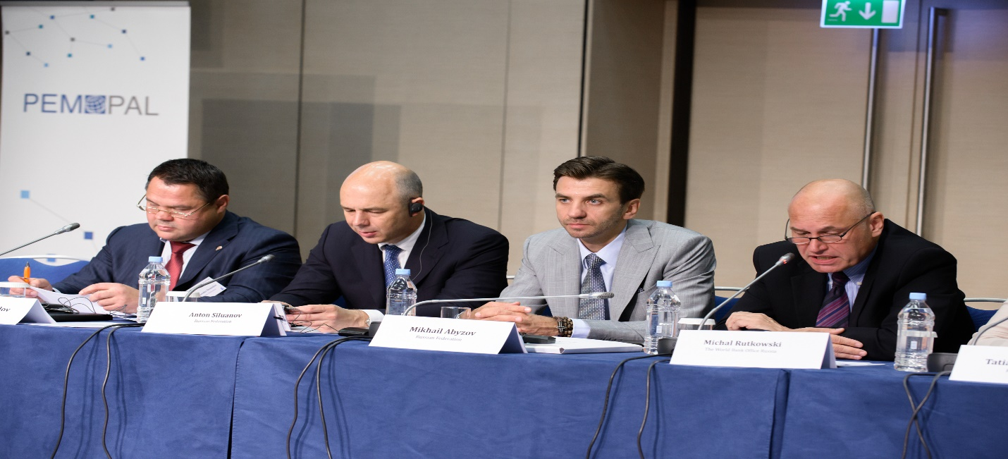
‘ Otvorenost vlade je veoma važna. To je kontinualan proces u kojem vlade mogu da imaju koristi iz novih razvoja događaja u drugim zemljama‘ Ministar finansija Ruske Federacije, Sastanak svih zajednica prakse, Moskva 2014. godine

Slide 24
Cilj 4: SVIJEST VLADE I VISOKIH POLITIČKIH KRUGOVA JE POVEĆANA U VEZI SA KORISTIMA I VREDNOSTIMA ANGAŽOVANJA U PEMPAL-U (1)
Postoje ubjedljivi dokazi o povećanoj svijesti visokih političkih i nivoa vlade o koristima i vrijednosti angažovanja u PEMPAL-u, ali donatori i partneri smatraju da postoji potreba da se dodatni napori ulože u ostvarivanje tog cilja.
Dokazi o visokom nivou svijesti o koristima PEMPAL-a obuhvaćeni su podnescima zajednica prakse i prezentacijama (npr. ministri/zamjenici ministara koji otvaraju sastanke i učestvuju na događajima).
  Ministarstvo finansija Kirgiske Republike bi željelo da od priznanje i iskoristi ovu priliku da izrazi srdačnu zahvalnost i to koliko cijeni organizaciju plenarnog sastanka BCOP PEMPAL-a u Jerevanu u Armeniji, od 11. do 13. februara 2015. godine. Prevod pisma koje je Sekretarijat PEMPAL-a primio od zamjenika ministra, A. Azimova
U Strategiji je bilo predviđeno da PEMPAL pruža integrisani paket usluga i proizvoda radi unapređenja prioriteta reformi u zemljama članicama.
  Potrebna je bolja identifikacija i marketing usluga i proizvoda.
  Da li su potrebne fokusiranije intervencije u zemljama članicama? Finansiranje?

Slide 25
Cilj 4: SVIJEST VLADE I VISOKIH POLITIČKIH KRUGOVA JE POVEĆANA U VEZI SA KORISTIMA I VRIJEDNOSTIMA ANGAŽOVANJA U PEMPAL-U (2)
Revidirani marketinški pristup ka višim upravljačkim nivoima je implementiran sa jednoobraznim pismima zahvalnosti za ministre koje je pripremao prethodni Sekretarijat.
  Za SECO nije dovoljno jasno do kog stepena pisma i izvještaji skreću pažnju viših rukovodećih nivoa na PEMPAL inicijativu. Stoga postoji potreba da se diskutuje o mogućim dodatnim instrumentima za ostvarivanje ovog cilja.
  Strategije koje su usvojile druge mreže kao što je CABRI mogle bi da se razmotre.
Nema napretka u vezi sa ispitivanjem izvodljivosti transformisanja PEMPAL-a u zvaničnu mrežu nacionalnih institucija za PFM. Potreban je savet od Upravnog odbora u vezi sa pitanjem da li je to još uvijek prioritet i da li je potrebno uložiti sredstva u studiju izvodljivosti prije isteka strategije.

Slide 26
ZAKLJUČCI
Prvobitni ciljevi iz Strategije PEMPAL-a ostaju validni i PEMPAL ostvaruje dobar napredak na svim nivoima.
Održivost mreže nakon perioda obuhvaćenog tekućom Strategijom ostaje izvor bojazni. Nekoliko dimenzija održivosti (tj. kvalitet, podrška Sekretarijata, finansiranje). Zahtijeva da im se posveti pažnja u toku posljednjih godina implementacije Strategije.
Donatori insistiraju da se ulože dodatni napori ka ostvarivanju cilja za izlazni rezultat 4 (podizanje nivoa političke svijesti) koji smatraju direktno povezanim sa održivošću.
Tekući aranžmani implementacije dobro funkcionišu, ali model pružanja usluga sekretarijata zahteva hitnu pažnju.
Trošak strategije će premašiti inicijalne projekcije bazirane na ostvarenim i najnovijim projekcijama troškova. (Prvobitna strategija – 10,54 miliona USD u toku 5 godina, revidirana procjena 10,65 miliona USD, 110.000 USD više).

Slide 27
Predložena prilagođavanja aktivnosti uključenih u Strategiju
Aktivnost 14, nikakve aktivnosti nisu poduzete vezano za ocjenjivanje izvodljivosti zvanične mreže institucija za PFM, pa izvršni odbori PEMPAL-a treba da daju savjete o tome da li je ta aktivnosti i dalje prioritet i da dodijele finansiranje za studiju izvodljivosti.
Aktivnost 4, pod-aktivnost koja se odnosi na ugovor prethodnog Sekretarijata, više nije validna i trebalo bi da se ponovo razmotri u kontekstu donošenja odluke o budućem modelu sekretarijata. Slično tome, pod-aktivnost koja zahtijeva poređenja mehanizma Sekretarijata takođe treba da se ponovo razmotri.
Potrebni su dodatni napori da se do kraja perioda obuhvaćenog Strategijom izvrše sljedeće aktivnosti:
  Aktivnost 3, identifikacija sinergija i radnih projekata za više zajednica prakse odjednom;
  Aktivnosti 12, mobilizacija sufinansiranja i nefinansijskih doprinosa od članica, gdje je to moguće, te unapređivanje prikupljanja nefinansijskih doprinosa i izvještavanja o njima;
  Aktivnost 13, usmjereni marketing za donatore i profesionalna udruženja.
Trebalo bi da se takođe uzme u razmatranje jačanje kvaliteta podataka za nekoliko indikatora: broj i tip razmjena između različitih zajednica prakse; kvalitet i učestalost korištenja tehnoloških rješenja; broj i tip proizvoda znanja; procenat članova iz ciljnih funkcionalnih područja; doprinosi članica, finansijske i nefinansijske prirode; te broj ministara / zamjenika ministara koji otvaraju događaje ili im prisustvuju.

Slide 28
Naredni koraci koji treba da budu izvršeni u toku ovog sastanka
pregled nalaza,
pregled i određivanje stepena prioriteta sugestija za unapređenja (Tabela 1 izvještaja o pregledu MTR).
Izvještaj o pregledu MTR treba da bude finalizovan na osnovu rezultata ovog sastanka.

Slide 29
Hvala vam

